Slide 1
systune

Slide 2
Tuning eines «geness» Modelles.
Tuning goals
  Hard (constraints ): Bedingungen für die Optimierung der freien Model Parameter.
  Soft (objectives): Bedingungen für die Optimierung der freien Model Parameter. Diese unterliegen den Bedingungen der «Hard» constraints.
Geness:
Generalisiertes statespace model mit tuning Parametern.

Slide 3

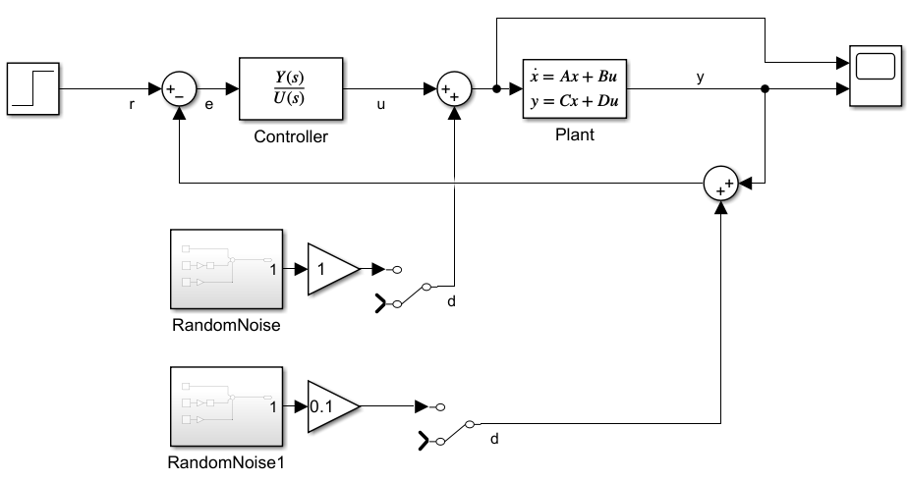
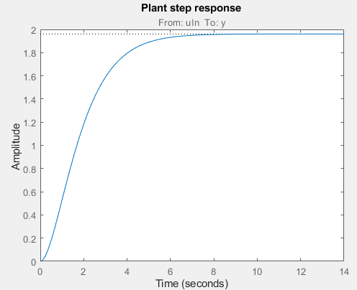
DC-Motor Beispiel
Notes:
plant = \frac{K}{J \cdot s^2 + b \cdot s}
controller = Kp + \frac{Ki}{s} + \frac{Kd \cdot s}{Tf \cdot s + 1}

Slide 4
TuningGoal’s
TR1 = TuningGoal.Tracking('r', 'y', 1); % Bandwidth ~1 rad/s
TR2 = TuningGoal.Overshoot('r', 'y', 10);
targetSoftGoals = [TR1 TR2];
TR5 = TuningGoal.Gain('r', 'u’, 5); % max gain of 5
targetHardGoals = [TR5];

Slide 5
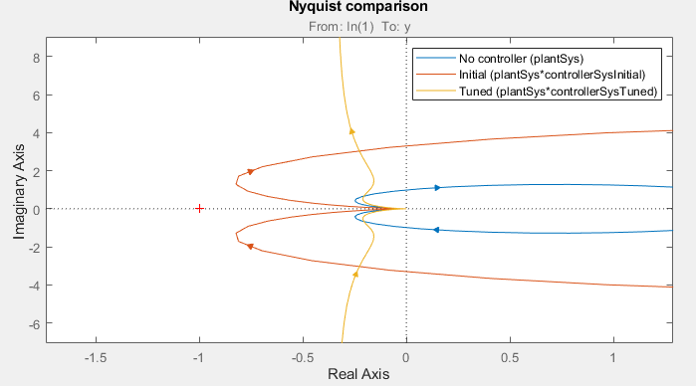
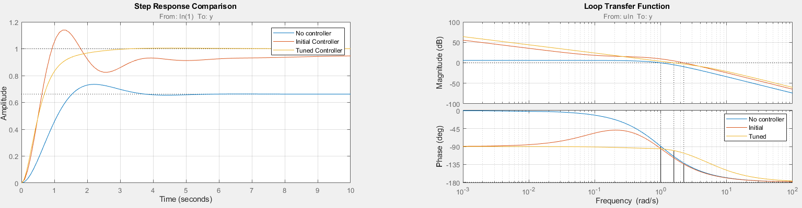
Perform tuning
[sysTuned, fSoft, fHard] = systune(sys0, targetSoftGoals, targetHardGoals);
Extract tuned controller
controllerSysTuned = getBlockValue(sysTuned, 'controllerSys');

Slide 6
